Slide 1
Приемы проектирования парковых насаждений
Преподаватель ГАПОУ КК «НКСЭ» Орехова М.В.

Slide 2
Насаждения
— деревья, кустарники, цветочные и травянистые растения — составляющие основу формирования парковой среды. Они нерасторжимо связаны с другими компонентами ландшафта — рельефом и водой и с учетом климата определяют пространственную структуру и характерный облик каждого объекта.
В процессе исторического развития ландшафтного искусства сложились различные виды парковых насаждений. В регулярных парках они принимают геометрические формы — это боскеты, аллеи, группы, солитеры. Открытые пространства представлены партерами — газонными, цветочными, водяными. В пейзажных парках, где композиция строится на асимметричном равновесии объемов и в ее основу положен принцип воссоздания образа естественной природы,— это массивы, аллеи, группы, солитеры.
Все виды парковых насаждений (компоненты паркового пейзажа) в основном выполняют тождественные функции в пейзажах и различаются стилистически.

Slide 3
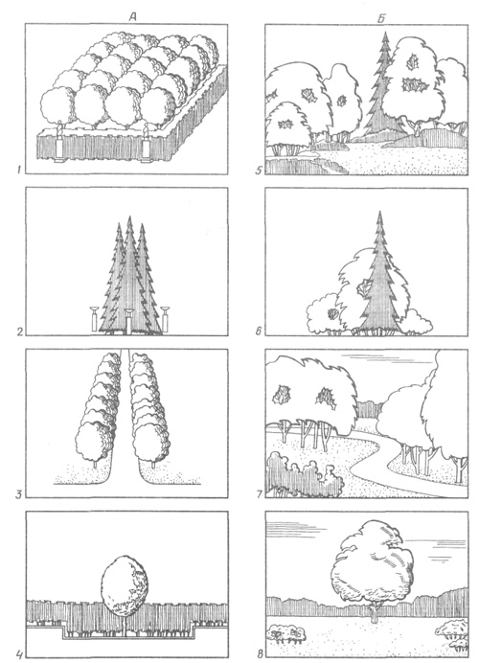
Виды парковых насаждений:
А — регулярные:
1 — боскет,
2 — группа,
3 — аллея,
4 — солитер;
Б — пейзажные:
5 — массив,
6 — группа,
7 — аллея,
8 — солитер

Slide 4
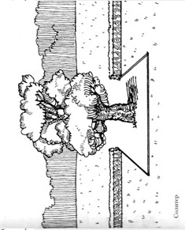
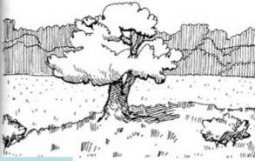
Солитеры
Или отдельно стоящие деревья, используются как в регулярных, так и пейзажных композициях. В регулярные композиции включаются виды, имеющие геометрически правильную (регулярную) форму кроны,— пихты, пирамидальные тополя, колонновидные формы туи западной, а также шаровидные привитые формы клена, рябины, робинии. Кроме того, часто такие кроны формируют с помощью стрижки. В пейзажных композициях в качестве солитеров используют деревья со свободной естественной формой кроны. Размер солитера определяется масштабом композиции.
Пейзажный парк
Регулярный парк

Slide 5
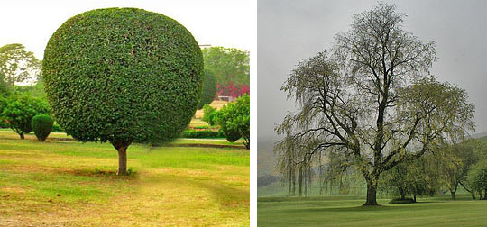
Солитеры в пейзаже парка выполняют роль акцента или центра композиции; элемента, выявляющего парковые оси композиции или ось фасада сооружений; «рамы» пейзажной картины или создают переход от закрытого пространства к открытому. Отдельно стоящее дерево должно возбуждать интерес, иметь запоминающийся облик. При размещении его в пространстве парка основная задача состоит в том, чтобы показать индивидуальную красоту дерева. Для малых парковых картин (ширина 20—50м) рекомендуются ива ломкая форма шаровидная, красивоцветущие яблоня, груша, слива; для средних (60—100 м) -каштан конский, клен остролистный, сосна обыкновенная, ель обыкновенная; для больших (120 м и более) — лиственница сибирская, тополь белый, дуб черешчатый.

Slide 6
Аллеи
Как правило, аллеей называют прямолинейную дорогу с рядовой обсадкой. Если прямая дорога проложена в лесном массиве парка или лесопарка, ее называют просекой (иногда — просек — по традиционной лесохозяйственной терминологии), или дорогой (Майский просек и лучевые просеки в Сокольниках, дороги — Дружеская, Доброго жениха и др.— в районе Большой звезды в Павловском парке). Дороги со свободной трассировкой аллеями называют редко, даже если они и имеют обсадку из деревьев и кустарников.
Прямые аллеи с рядовой обсадкой в русском паркостроении сложились как самостоятельный и один из наиболее выразительных элементов парка.
По своему назначению в парке аллеи бывают главные, входные (в зависимости от размера и посещаемости парка их ширина может быть 5—8—12 до 30 м) и второстепенные — обзорные, кольцевые, прогулочные (ширина 2—3—5 м). В усадебных парках почти всегда имелись подъездные аллеи, обсаженные березой, липой, дубом, елью.

Slide 7
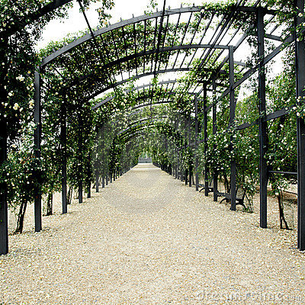
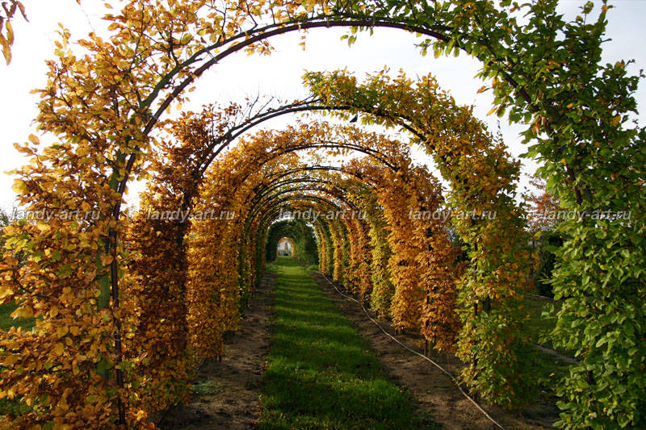
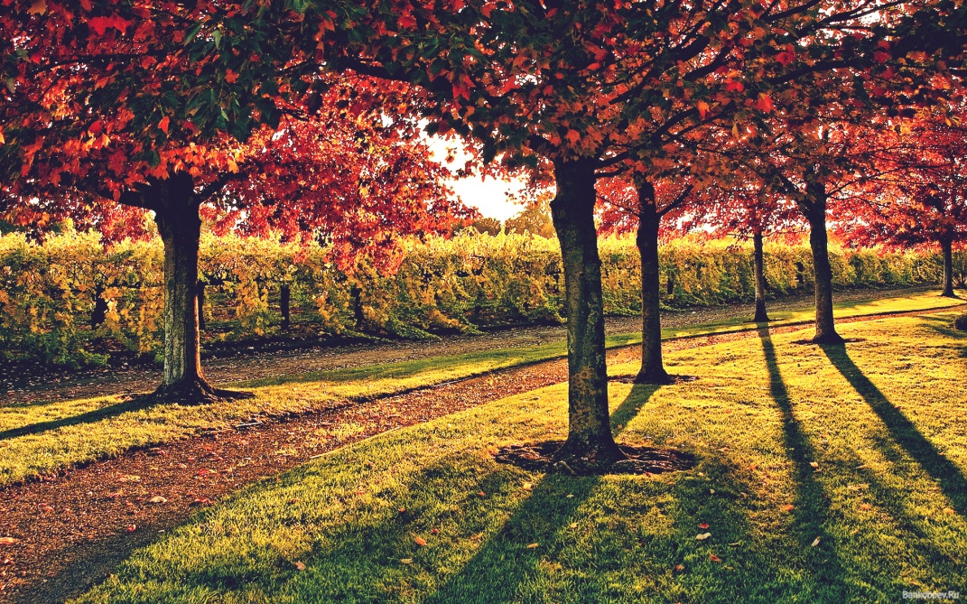
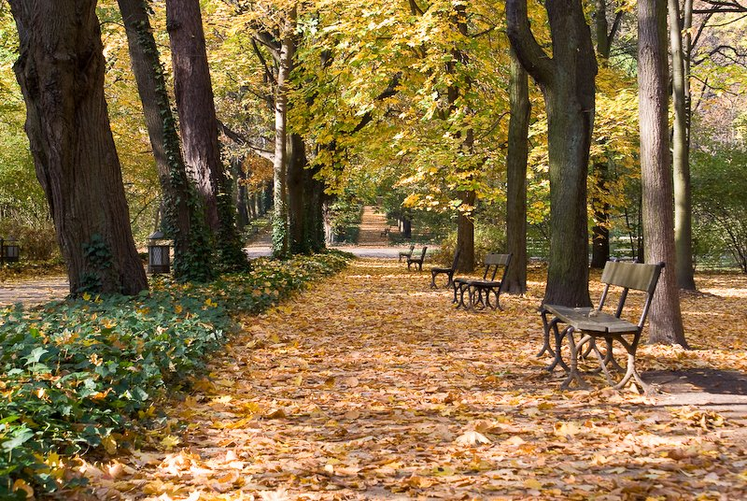

Slide 8
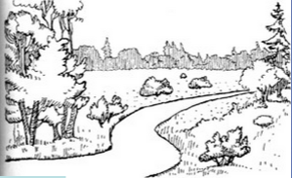
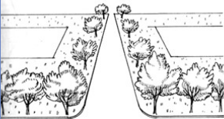
По структуре аллеи могут быть симметричные и асимметричные; простые — в виде одного полотна дороги и сложные — двойные, тройные (тройная аллея в Павловском парке, тройная аллея в Приморском парке Победы).
По вертикальной сомкнутости аллеи могут быть 1, 2, 3-ярусные.
По классификации аллеи можно отнести к замкнутому типу обращенных пространств. В зависимости от густоты посадки, ориентирующей восприятие, они подразделяются на открытый, полузакрытый и закрытый типы.
Полузакрытый и открытый типы строятся с учетом обзора окружающих пейзажей. Они обрамляются рядами и группами деревьев (реже кустарников) с интервалом размещения в ряду 7—12 м. Например, сквозь колоннаду стволов Рамповой аллеи в Екатерининском парке воспринимаются пейзажи Большой поляны; мощные стволы дубов (расстояние между деревьями 8 м) Дубовой аллеи парка Суханове служат обрамлением пейзажей и создают ритм их чередования.
Пейзажный парк
Регулярный парк

Slide 9
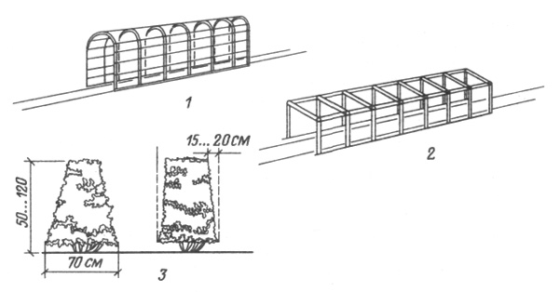
Закрытый тип ориентирует взгляд строго по оси движения. Аллеи этого типа композиционно завершаются архитектурными сооружениями, скульптурой, фонтанами, газоном, цветником и др. Деревья высаживают близко (2—3—5 м), и, смыкая кроны, они образуют зеленый свод, иногда очень выразительный благодаря своей архитектонике. К закрытому типу аллей относятся также перголы и берсо. Соотношения ширины аллеи, ее высоты и протяженности, а также степень сомкнутости являются важной объемно-пространственной задачей.
При большой протяженности (300—500 м) необходимо прерывать ритм аллеи раскрытием вида, включением площадки с различными акцентами (скульптура, ваза, фонтан и др.). Иногда в смене впечатлений решающую роль играет рельеф, когда незаметный для глаза его перепад в середине пути скрывает противоположный конец аллеи и завершающий ее акцент. Создается эффект его постепенного раскрытия по мере подъема или внезапного появления.
1 — берсо,
2 — пергола,
3 — живая изгородь

Slide 10
Выразительность аллеи зависит также от ее ориентации по сторонам света, ритма освещенных и затененных участков дороги, мозаики теней. Очень важен подбор ассортимента растений. Традиционно использование липы, березы, дуба, клена, вяза, лиственницы, ели, сосны, в южных районах — тополя, платана. Деревья первой величины придают аллее монументальный характер, хвойные — более торжественный, плодовые — камерный. Введение красивоцветущих кустарников вносит праздничное настроение.
К рядовым посадкам, формирующим аллеи, относятся живые изгороди. Они могут быть свободнорастущими (используются в основном цветущие растения) или формованными (из растений, хорошо поддающихся стрижке). К этому же типу посадок относятся и шпалеры, которые создают из древесных растений путем стрижки. При их устройстве часто применяют трельяж. Для высоких шпалер (1,5—3,0 м) используют липу мелколистную, клен остролистный, крушину, сирень, тую, боярышник и др., высаживая их на расстоянии 0,5—1,0 м друг от друга. В южных районах для создания шпалер рекомендуются сближенные посадки из кипариса вечнозеленого.

Slide 11
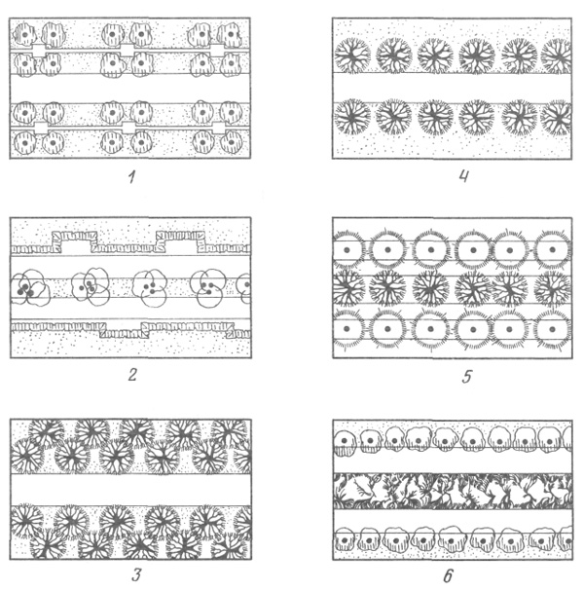
Аллеи:
1 — посадка деревьев группами,
2 — центральная посадка деревьев букетами,
3 — шахматная посадка деревьев,
4 — рядовая посадка деревьев,
5 — рядовая посадка разных пород деревьев,
6 — центральная посадка кустарников

Slide 12
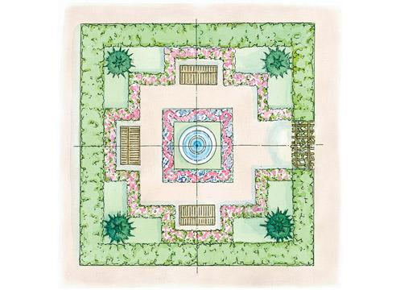
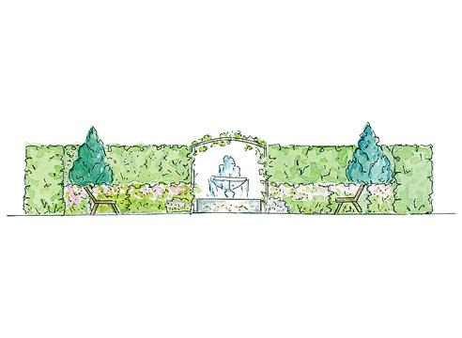
Массивы и боскеты
Массивы насаждений в пейзажных парках и боскеты в регулярных — представляют собой наиболее крупные виды парковых насаждений. Они образуют периметральные насаждения, защищающие территорию от господствующих ветров, шума, пыли, разделяют ландшафтные районы парка или создают фон для парковых картин.
Массивы и боскеты соразмерны площади парка или его районам. Они образуют композиционно организованную объемно-пространственную систему соподчиненных компонентов.

Slide 13
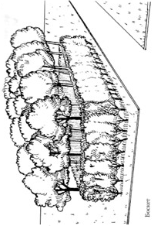
Боскет
— это крупная геометрическая (по планировке и объему) форма насаждений, используемая в регулярных парках. По характеру размещения древесных растений различаются два типа боскетов — роща, включающая лесопокрытую территорию (существующие насаждения или культуры), и «кабинет» с насаждениями, расположенными по периметру территории (геометрический участок). Существует множество вариантов создания боскетов — обрамление, выполненное из 2 рядов деревьев (3,0X3,0X1,5 м); 2-ярусное обрамление; шпалеры — «зеленая стена» на основе трельяжа и т. д. Главной задачей является формирование четкого геометрического объема боскета в виде плотной зеленой стены.
В зависимости от функции использование
боскета дифференцированно — декоративная кулиса,
участок огородно-ягодных культур, лекарственных
растений, место отдыха (танцевальный зал, театр,
место уединения).

Slide 14
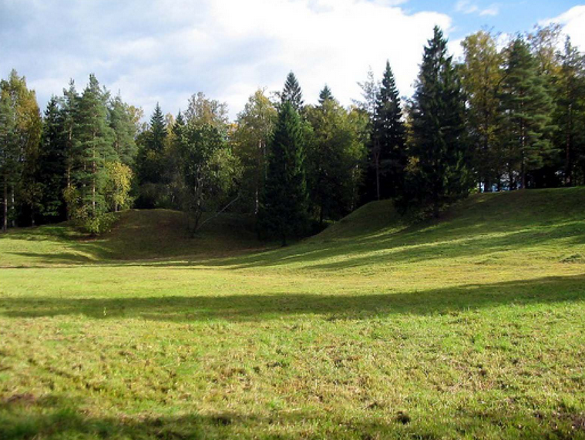
Массив пейзажного парка
— самый крупный компонент пейзажа (от 0,5 до 20 и более га) свободных очертаний.
По своему происхождению массивы разделяют на: а) массивы, заложенные на базе леса; б) способом культур; в) путем реконструкции насаждений иного использования.
При анализе композиции массива следует учитывать его пространственную структуру и состав пород. Большое значение имеет характер композиции, воспринимающейся со стороны открытого пространства, окаймление чистыми или смешанными породами, опушка.
Важно также пейзажное разнообразие, обеспечивающее необходимую смену впечатлений на маршруте, проходящем через массив.

Slide 15
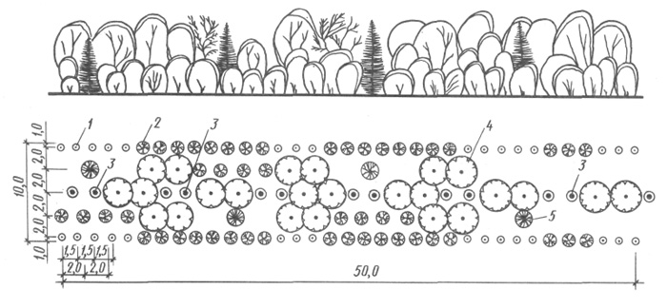
По своей роли и функциональным особенностям можно выделить массивы эстетического назначения, санирующего (шумозащита, пылезащита, защита от ветра и т. д.), утилитарного (плодовый сад и т. д.). Защитные насаждения создают благоприятную среду для человека и растений, формирующих внутреннюю структуру садово-паркового объекта. Одновременно защитные посадки являются частью объемно-пространственной композиции парка, соответствуют окружающему ландшафту и формируют его внутреннее пространство.
Декоративно-защитные посадки: 1 — кустарники; лиственные деревья; 2 — низкие; 3 — средней высоты; 4 — высокие; 5 — хвойные деревья средней высоты

Slide 16
Вопросы к самоконтролю: 1. Назовите виды парковых насаждений? 2. Дайте определение солитеру? 3. Какую функцию несут аллеи? 4. Что такое боскеты?

Slide 17
Список литературы:
1. Горбатова, В.И.Основы садово-паркового искусства: Учебник для студ. учреждений сред. проф. образования / 3-е изд. стер. - М.: Академия, 2019. - 208 с.
2. Гостев, В.Ф. Проектирование садов и парков: Учебник / Юскевич Н.Н.- 5-е изд., стер. - СПб.: Лань, 2018. - 344 с.
3. Курицына, Т.А.Озеленение и благоустройство различных территорий : Учебник для студ. учреждений сред. проф. образования / Ермолович Е.Л., Авксентьева Е.Ю. - М. : Академия, 2017. - 240 с.

